Slide 1
이미지 인식을 통한 타투 분류
야 너두 타투 할 수 있어
-3조-
한민재, 정효제, 양병진,
유한솔, 이재엽, 이정우

Slide 2
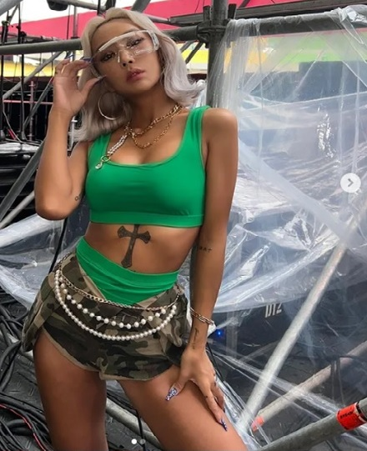
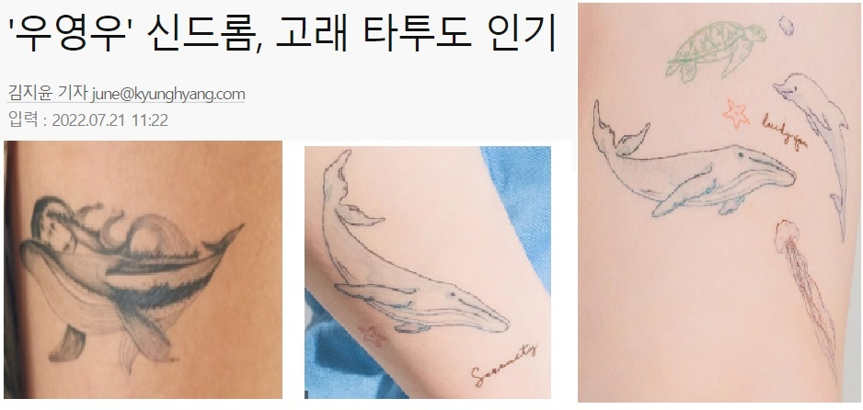


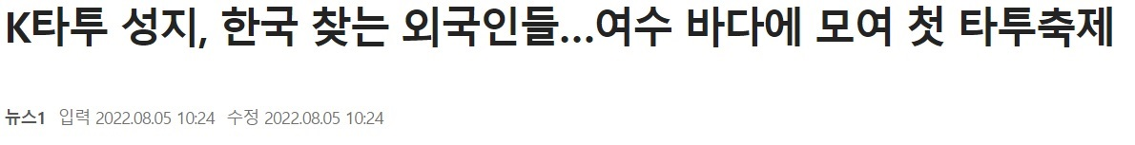

Introduction

Slide 3
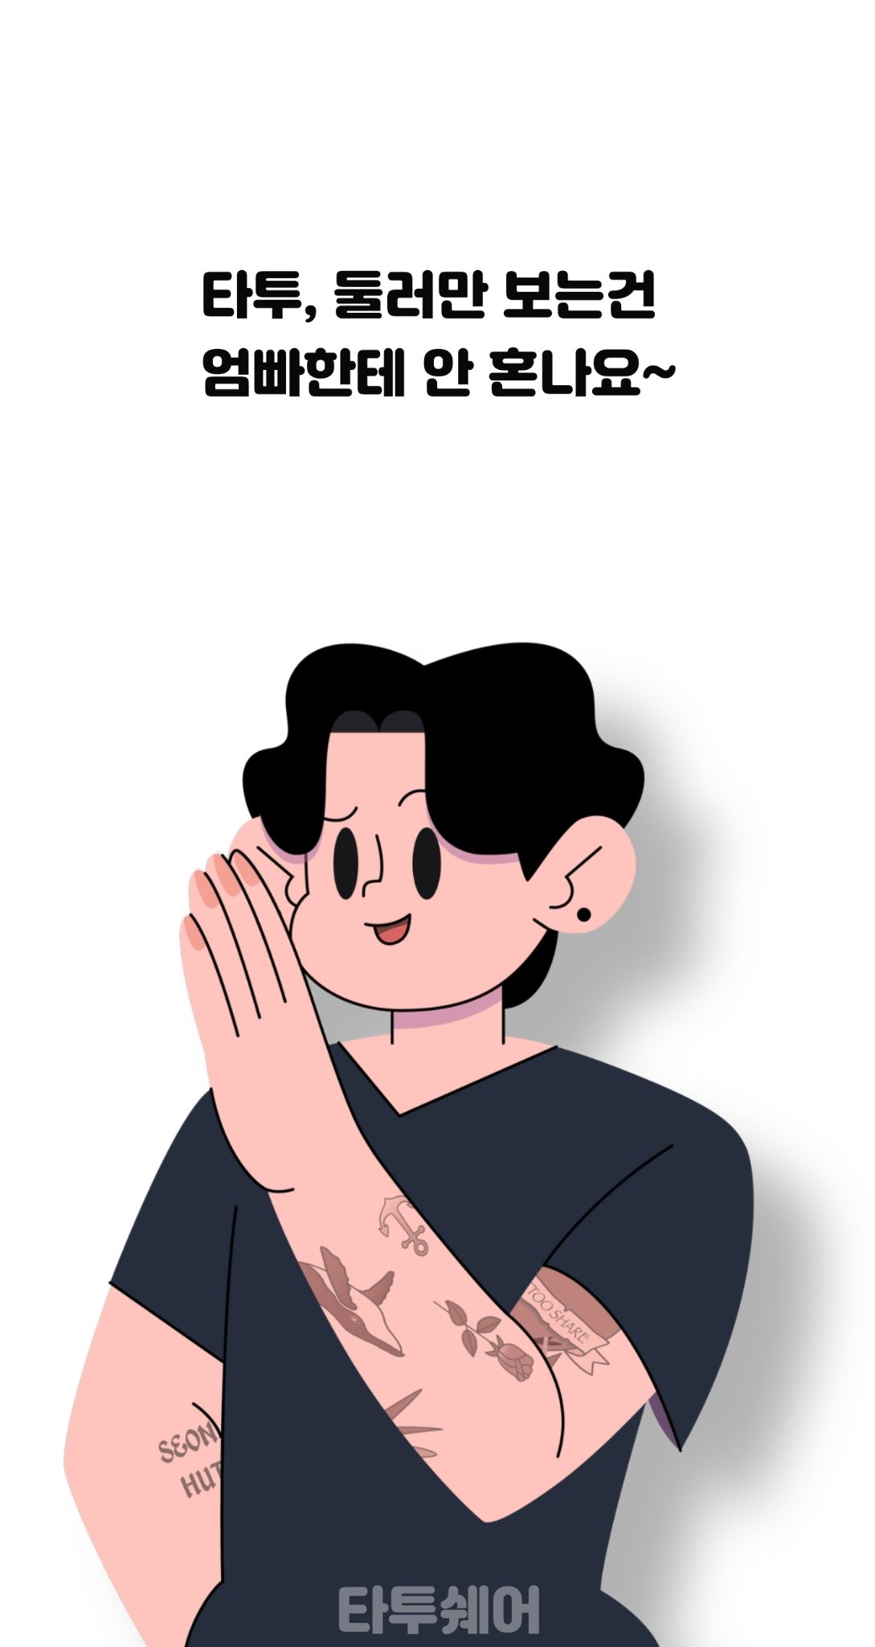
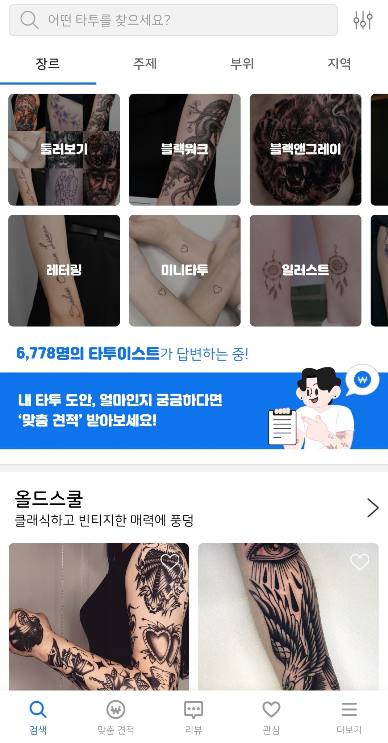
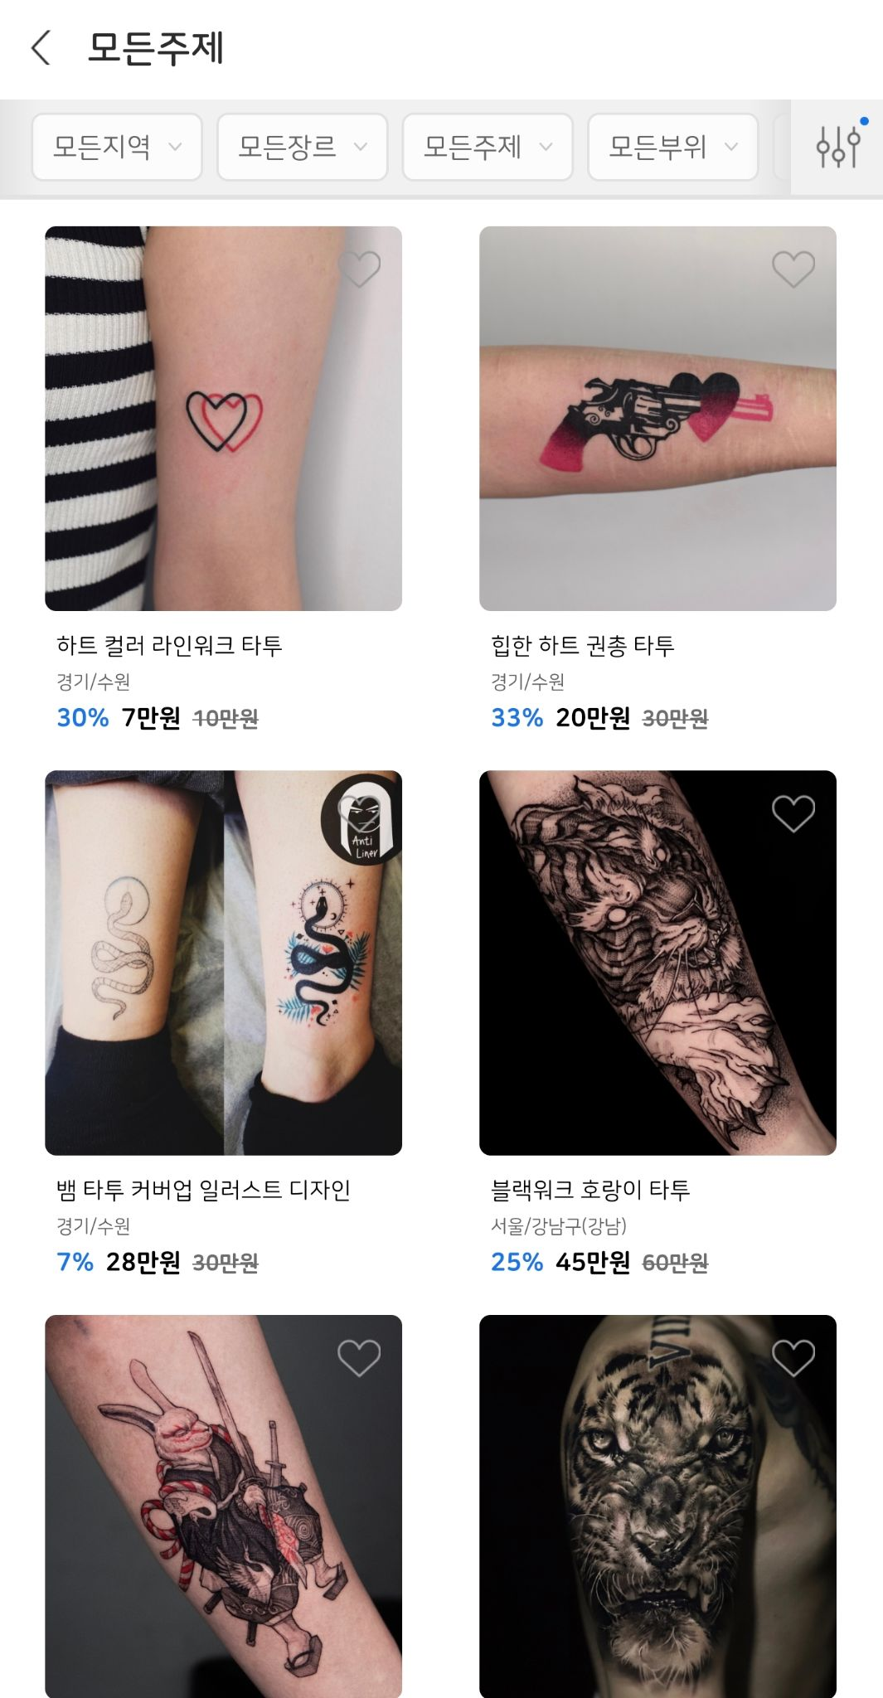
Tattoo Share

Slide 4
Index
1) Subject
2) Data
3) Model
AlexNet
VGGNet
ResNet50
ResNet152
4) Summary
5) Result - Market Positioning
6) Q & A
7) Referencing & Citation

Slide 5
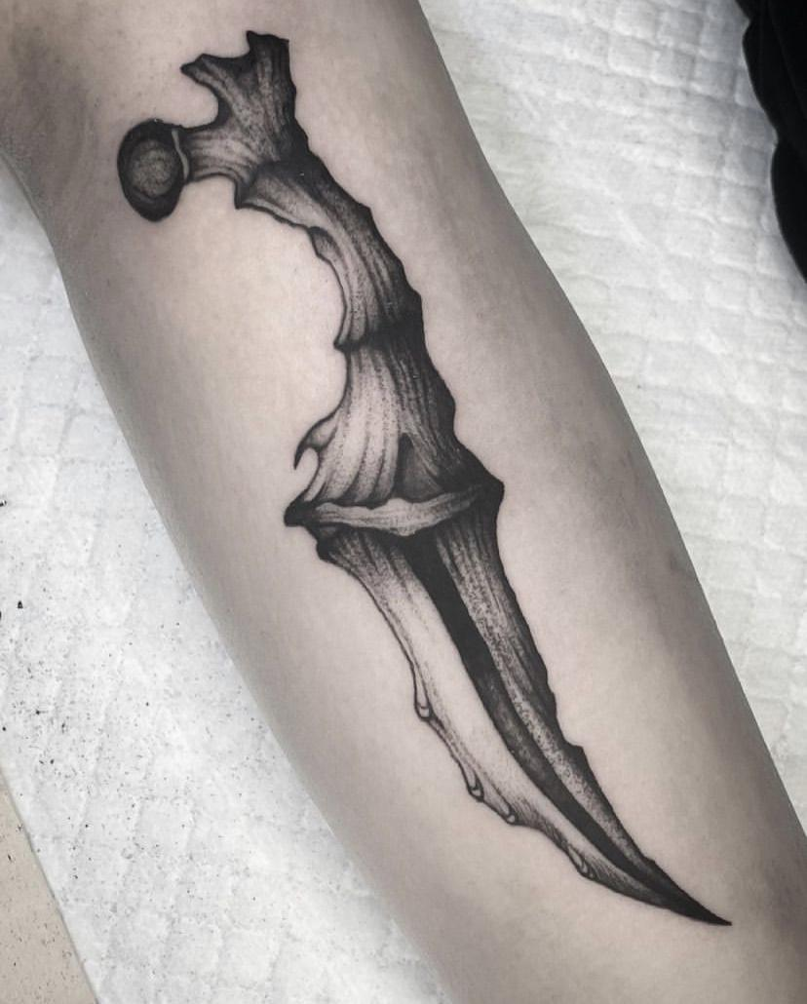
Subject
타투 입문자들이 늘어나는 반면 얻을 수 있는 정보에 대한 접근이 제한적
이미지 인식을 통한 타투 스타일 분류
입문자도 접근이 용이한 타투 플랫폼 구축

Slide 6
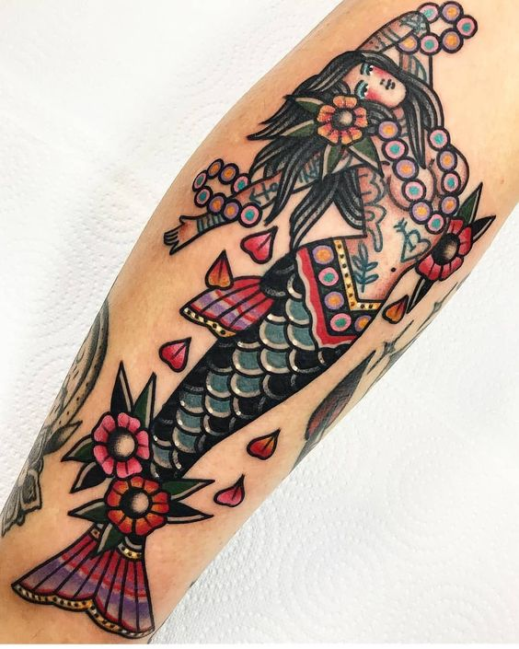
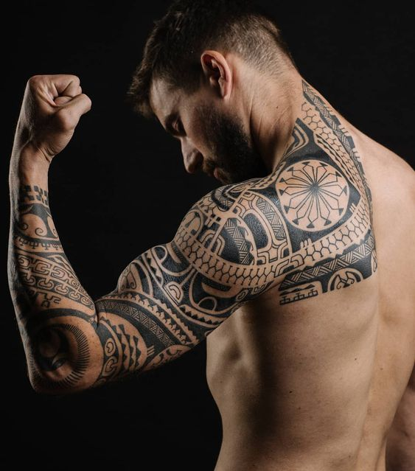
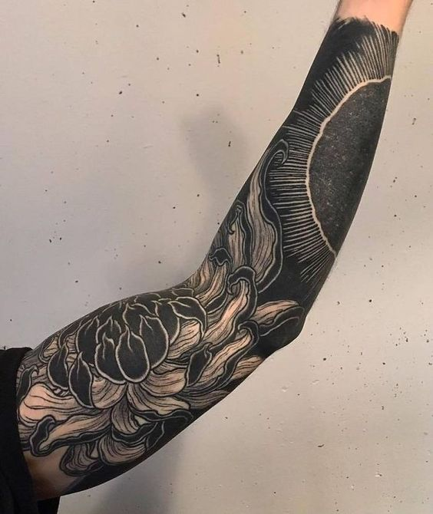
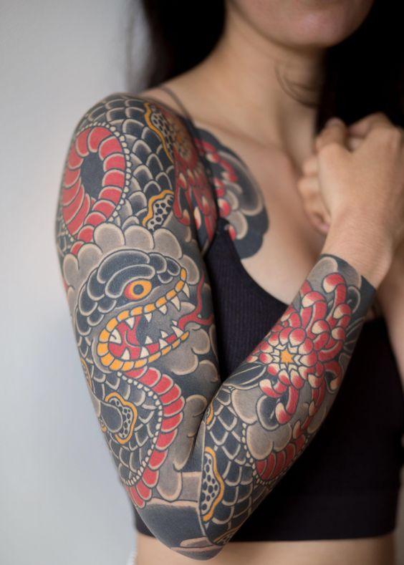
Data
뉴스쿨/올드스쿨
폴리네시안
블랙워크
이레즈미

Slide 7
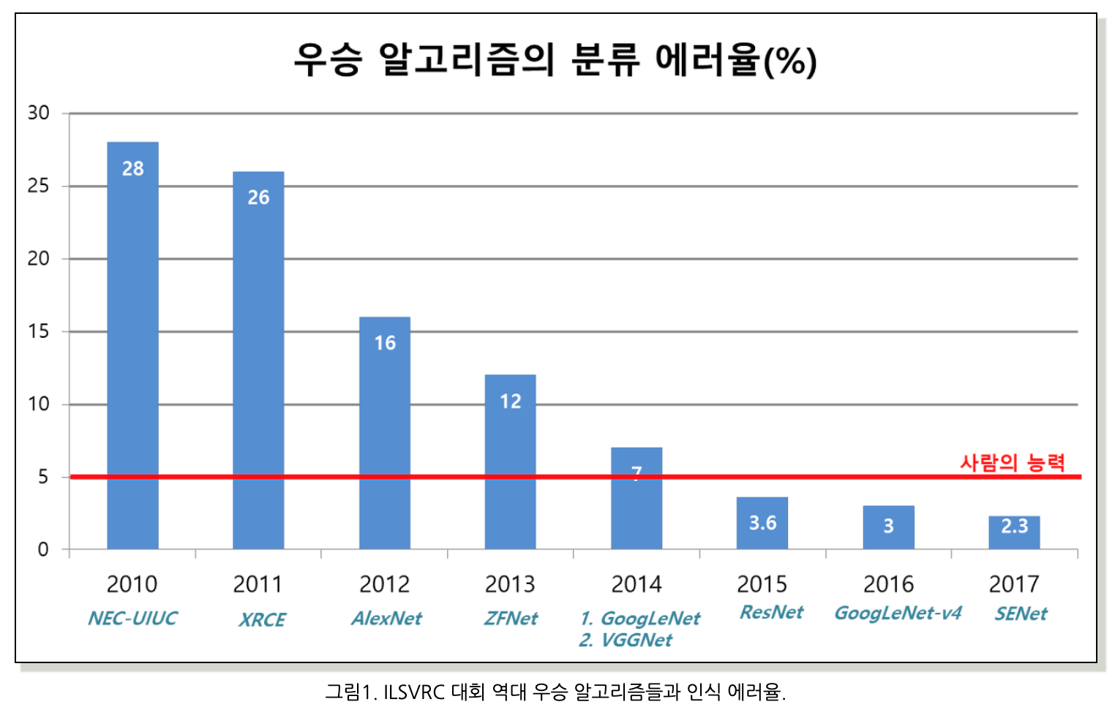
Model

Slide 8
Model
Model Handling
Resize(224x224)
Zero Centering
AlexNet | VGG 16 / 19 | ResNet50 | ResNet152
Data Augmentation Dense Change | Transfer Learning Dense Change ReduceLROnPlateau | Transfer Learning Dense Change ReduceLROnPlateau | Transfer Learning Resize(300x300)

Slide 9
AlexNet

Slide 10
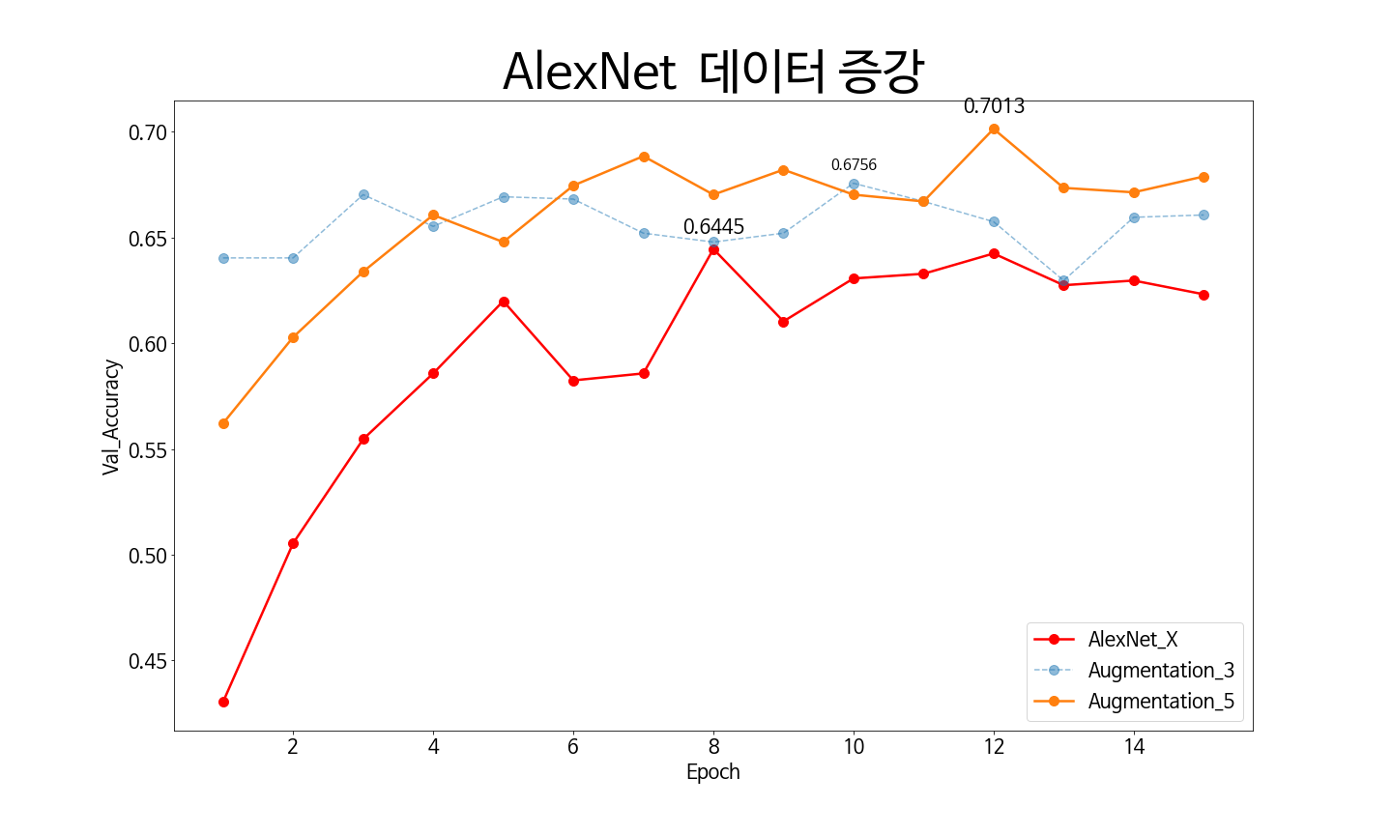
알렉스넷

Slide 11
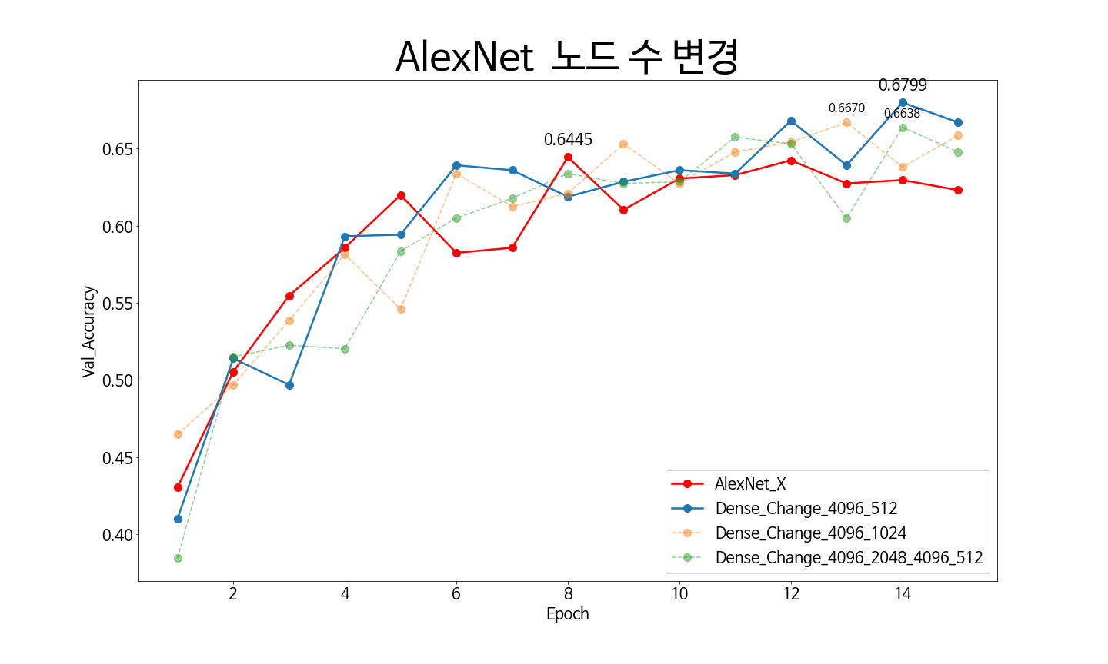
알렉스넷

Slide 12
VGGNet

Slide 13
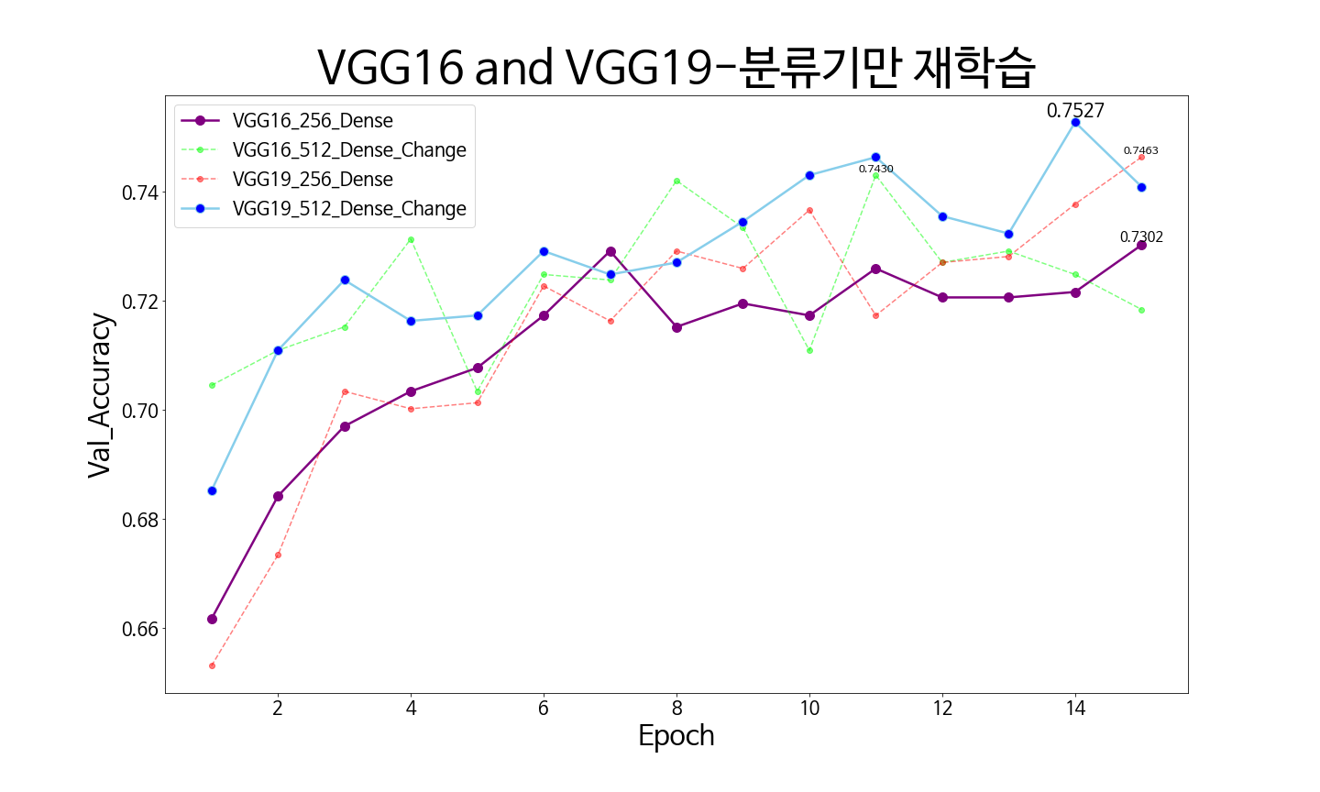
VGG

Slide 14
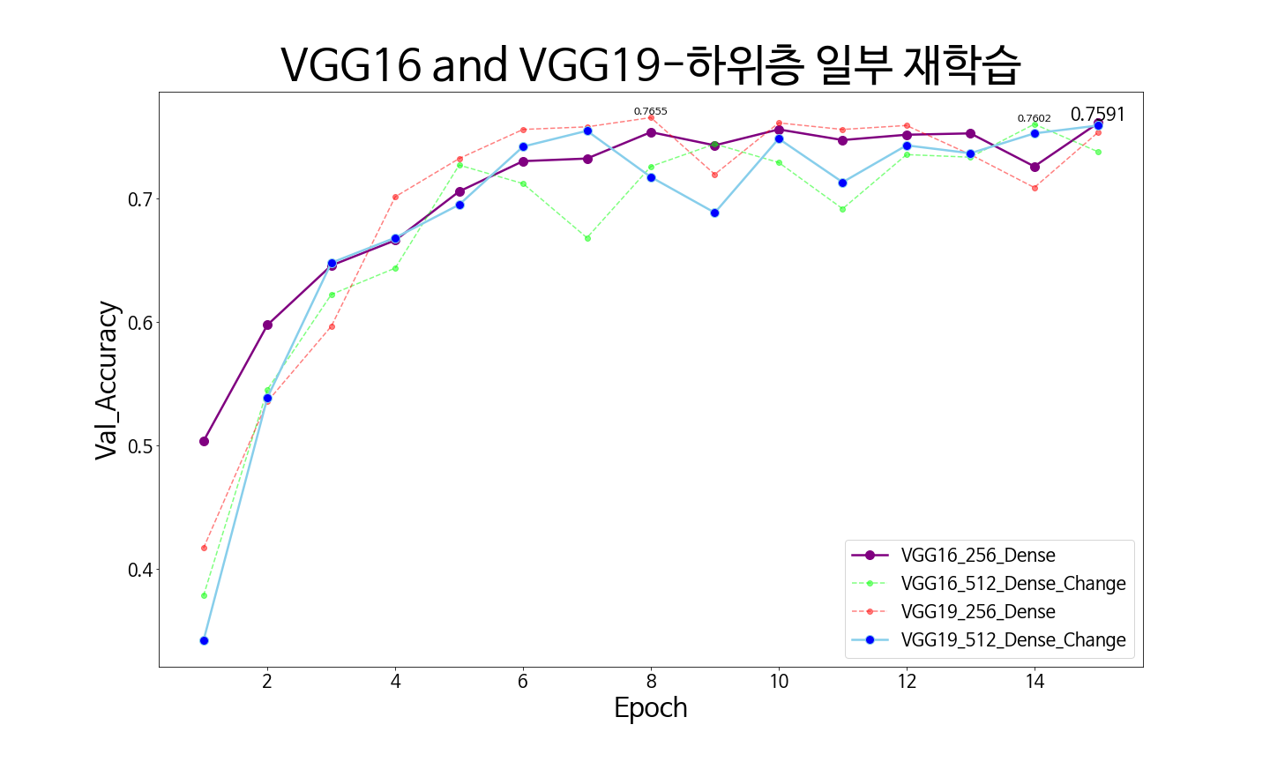
VGG

Slide 15
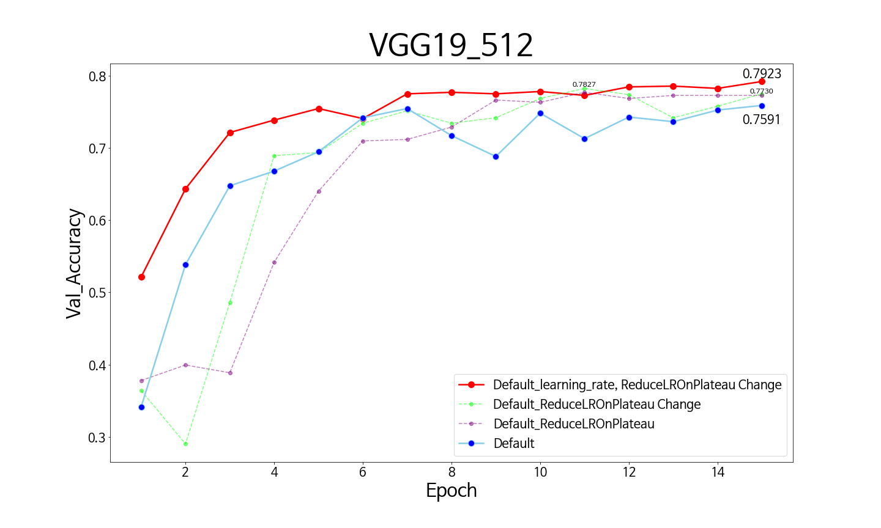

Slide 16
ResNet50

Slide 17
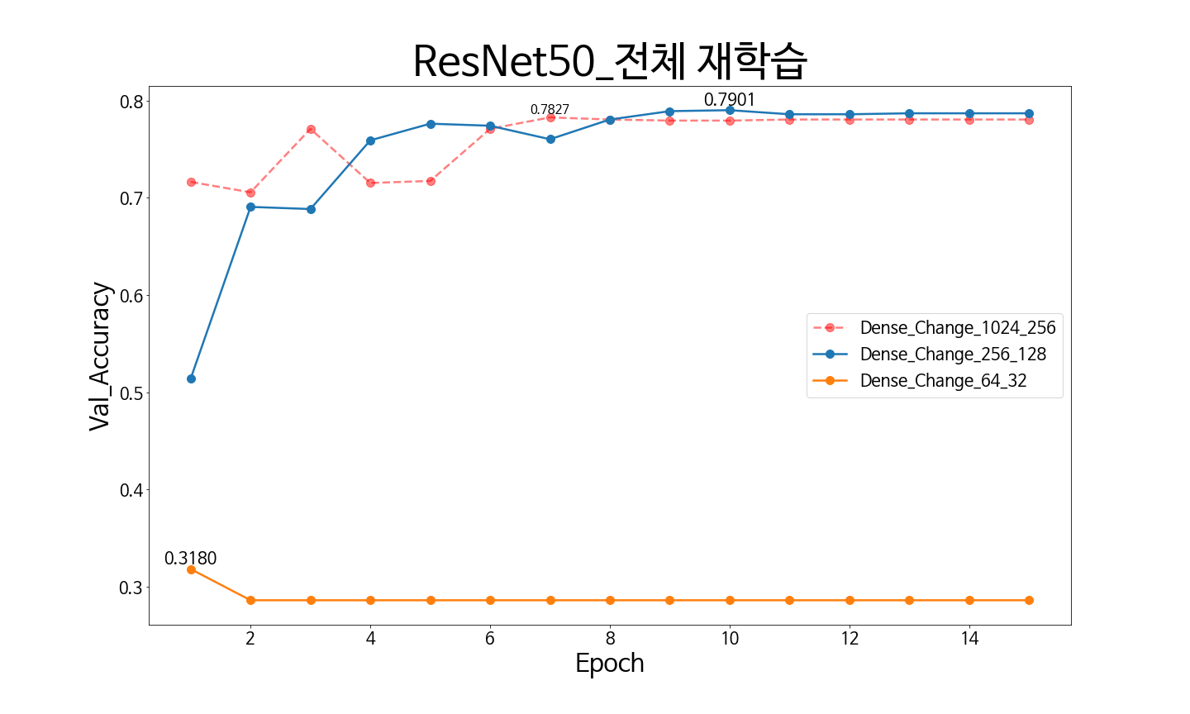
ResNet50

Slide 18
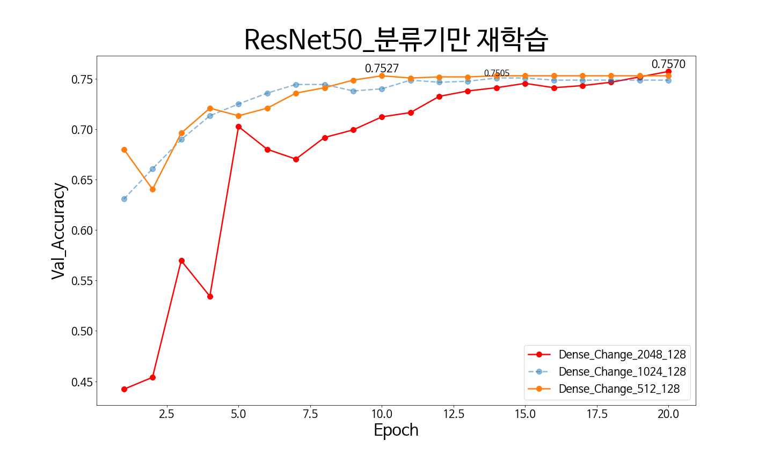
ResNet50

Slide 19
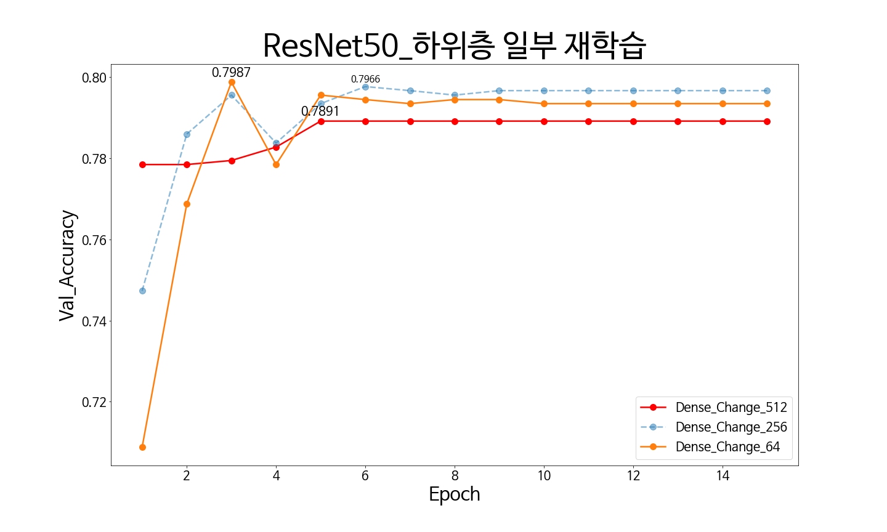
ResNet50

Slide 20
ResNet152

Slide 21
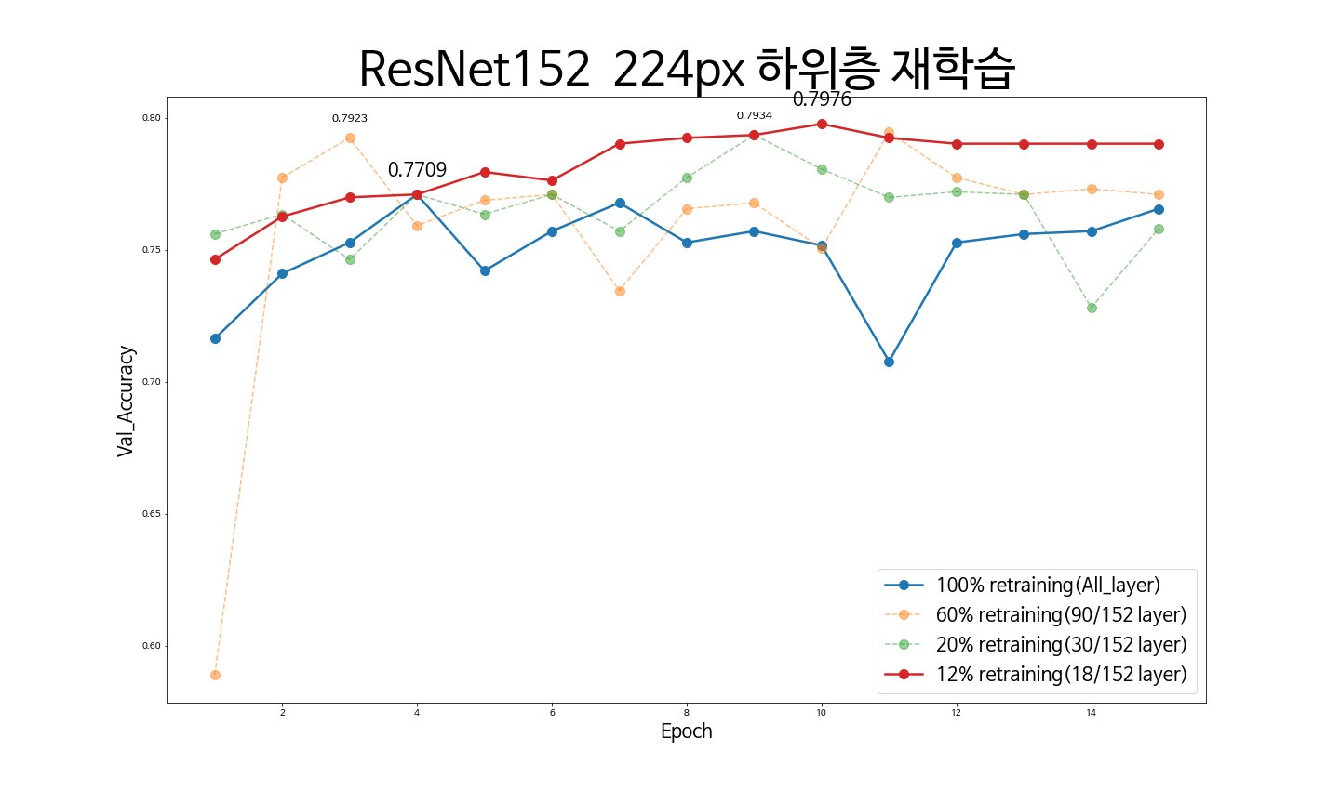

Slide 22
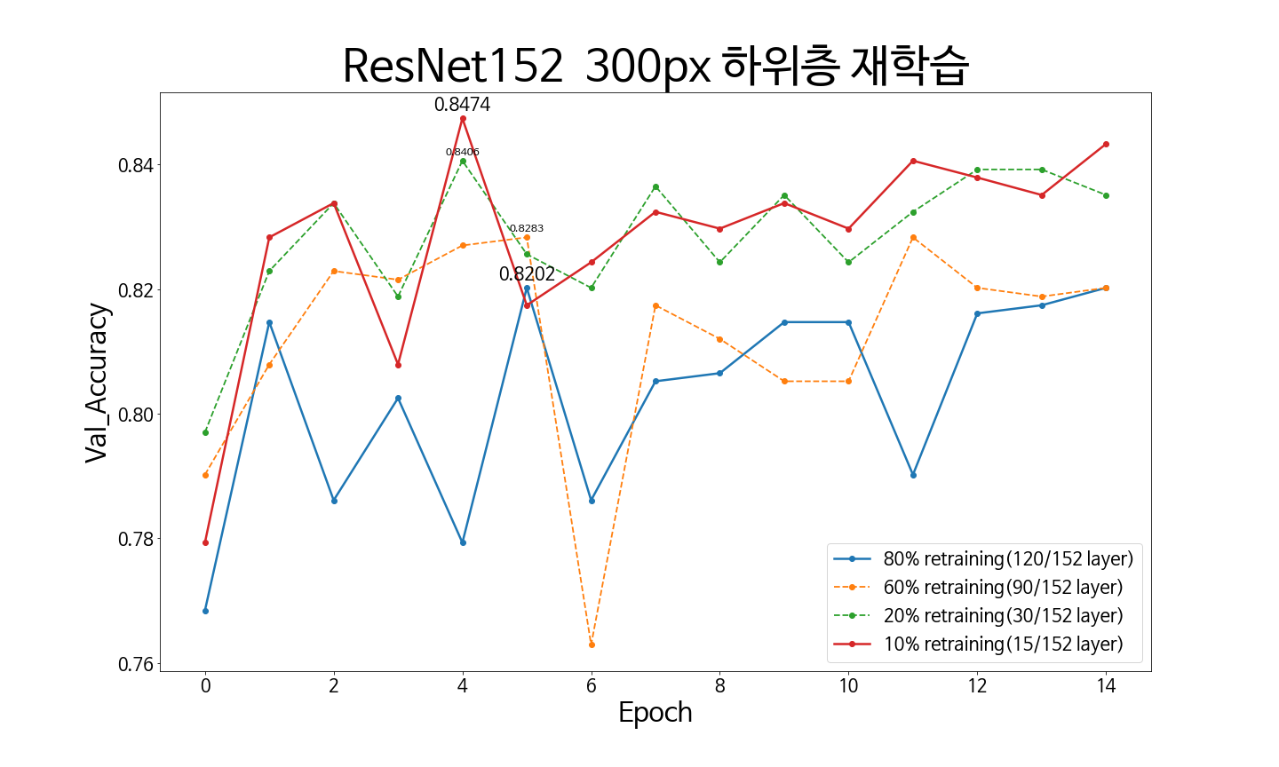

Slide 23
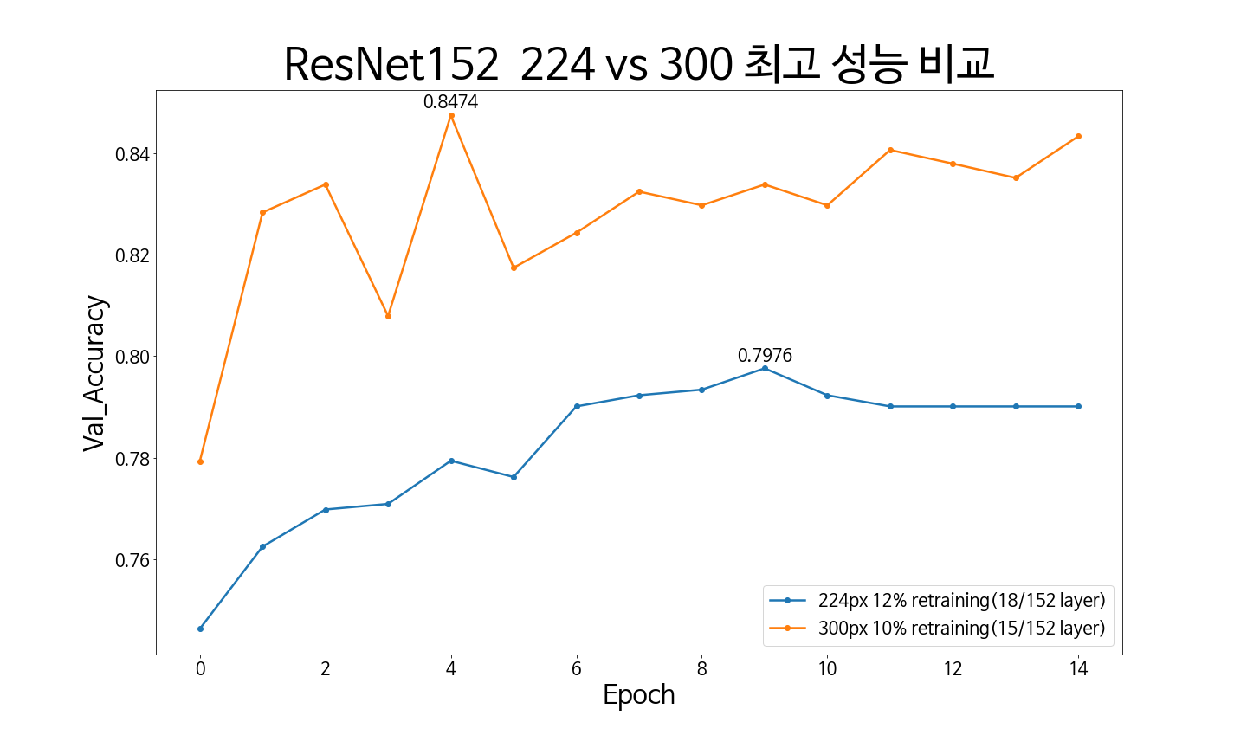

Slide 24
Summary

Slide 25
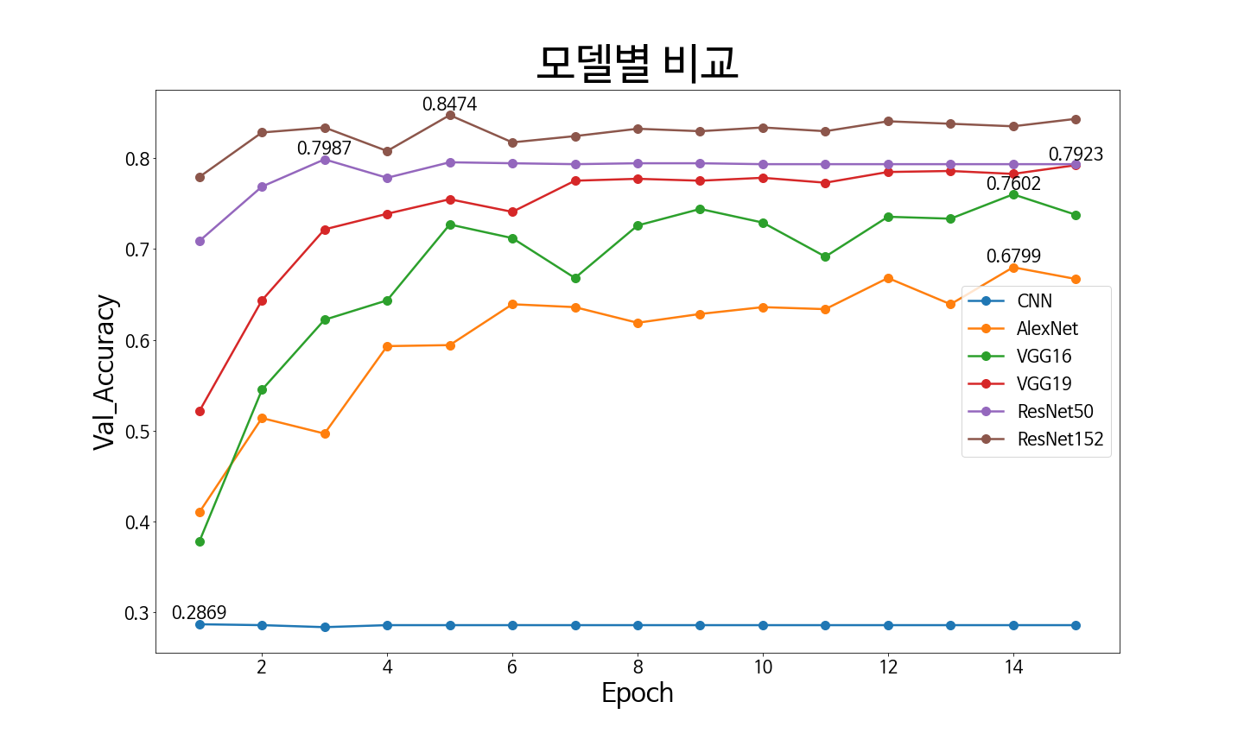
Compare
Model | Val_Accuracy
CNN | 0.2869
AlexNet | 0.6799
VGG16 | 0.7602
VGG19 | 0.7923
ResNet50 | 0.7987
ResNet152 | 0.8474

Slide 26
Result
Market Positioning

Slide 27

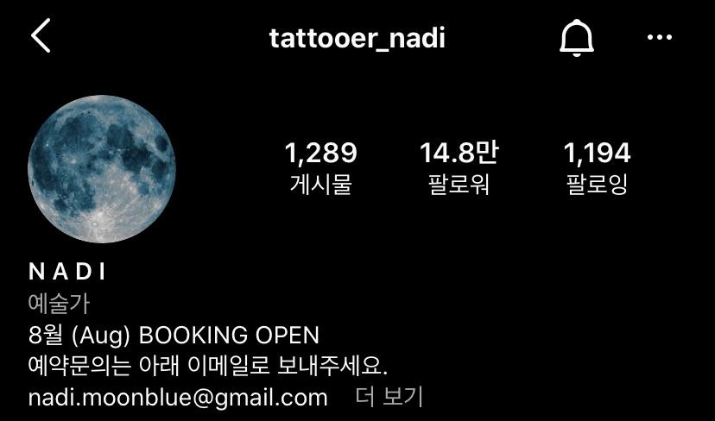
SERVICE

Slide 28
Customer
SERVICE
Input :
Output : Blackwork

Slide 29
Tattoist
SERVICE

Slide 30
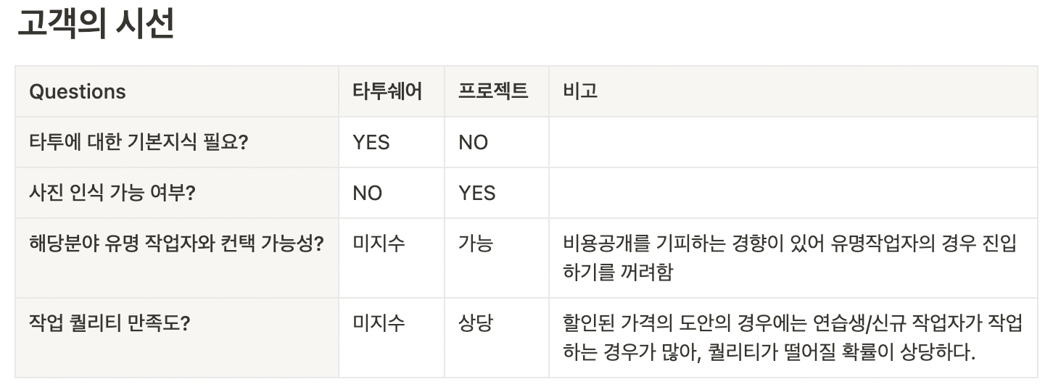

Slide 31
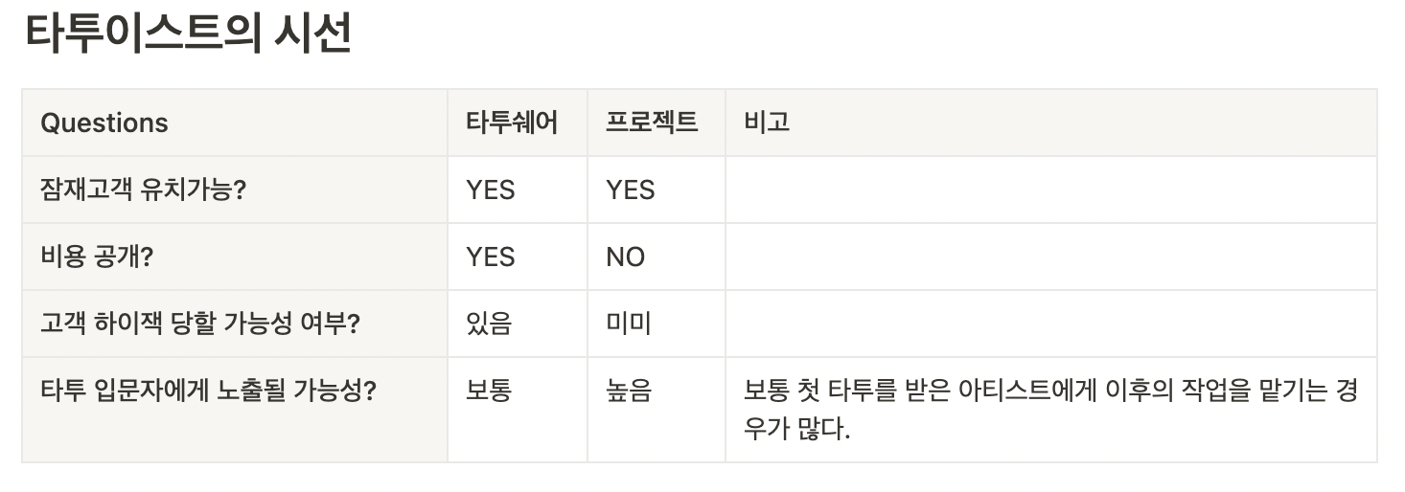

Slide 32
Q & A

Slide 33
Referencing & Citation
Google
뉴스1
레이디경향
스타뉴스
의협신문

